Slide 1
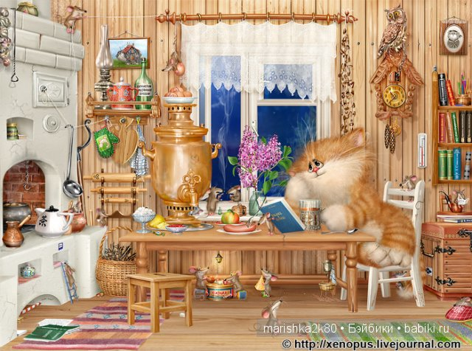
Мастер-класс для родителей
«Домик для кошки».
Сахарова Лариса Николаевна
воспитатель
МБДОУ «Детский сад № 14»
о. Муром
Владимирской области.

Slide 2
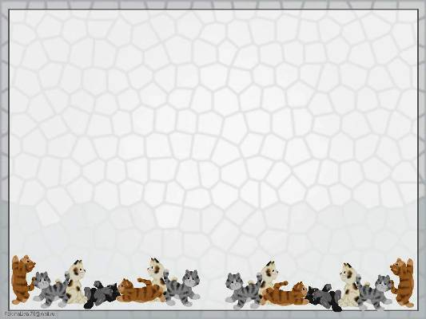
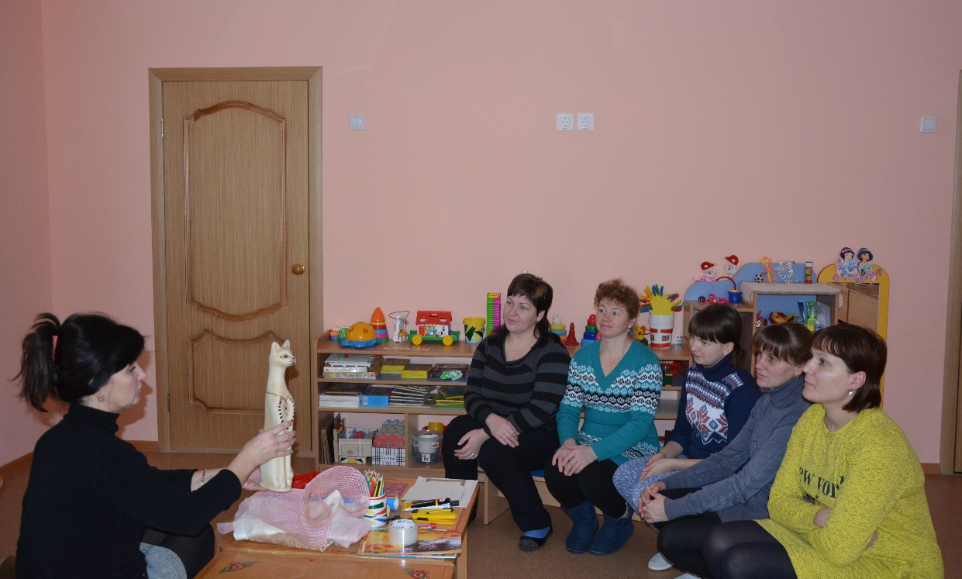
С почти в каждой семье живет кошка.
У большинства кошек в доме нет
своего места, кошки спят где им
нравится, создавая неудобства для
членов семьи.
Если хозяева любят свою кошечку или котика, то у их питомца обязательно есть свое маленькое жилище. Сделать дом для кошки своими руками совсем не трудно. И в этом вы сейчас убедитесь сами.

Slide 3
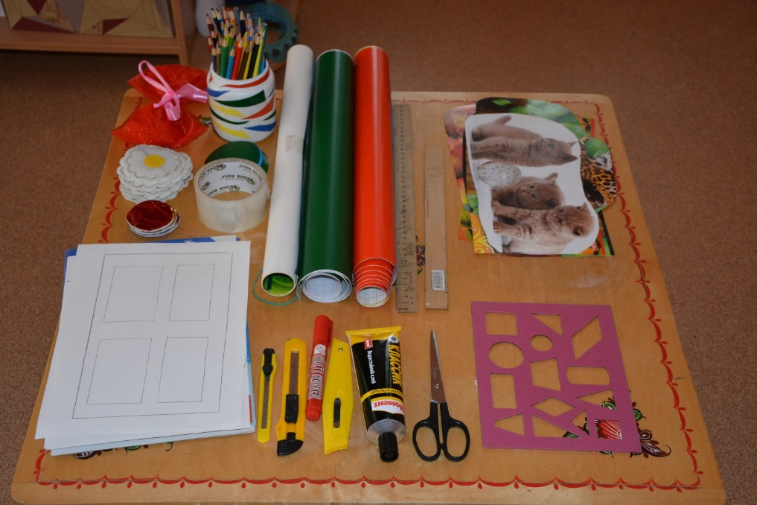
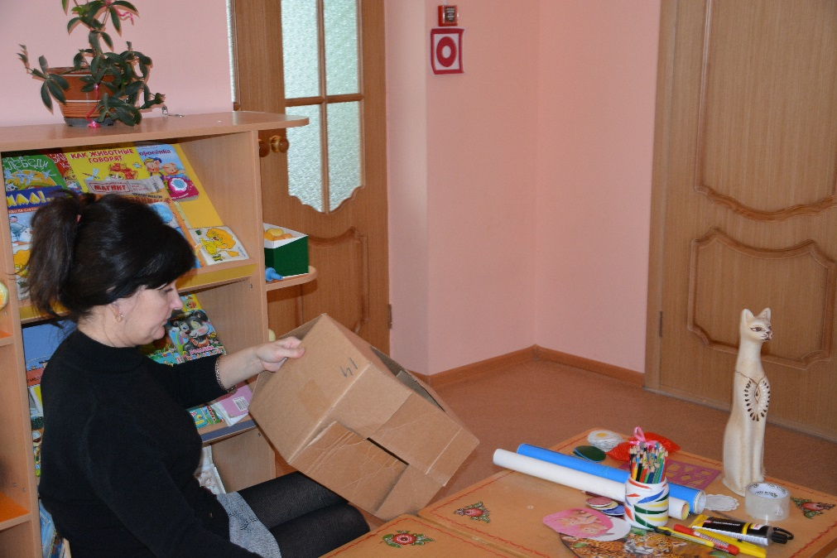
Для изготовления домика нам понадобятся:

Slide 4
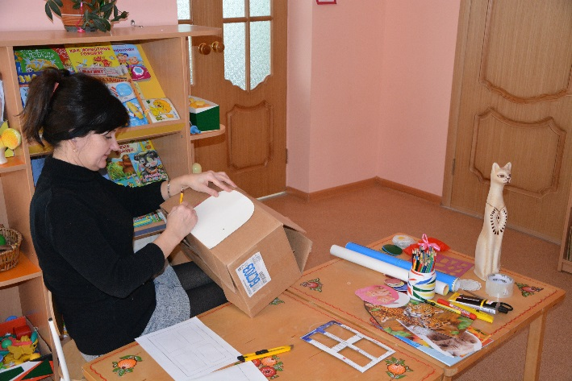
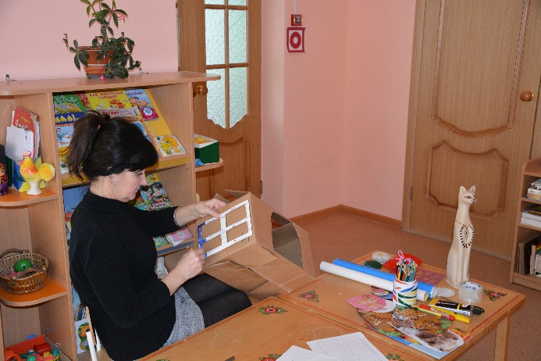
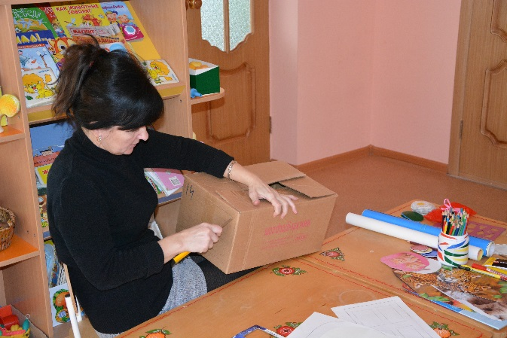
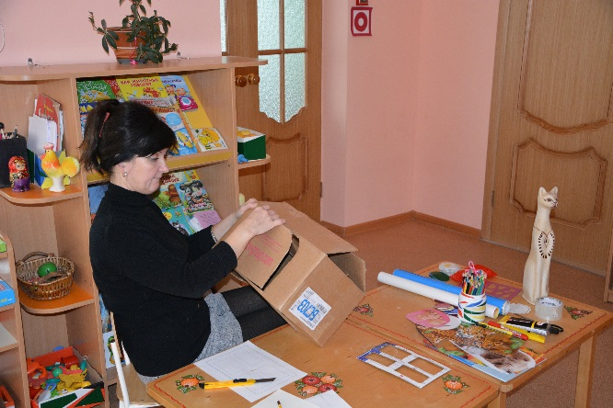
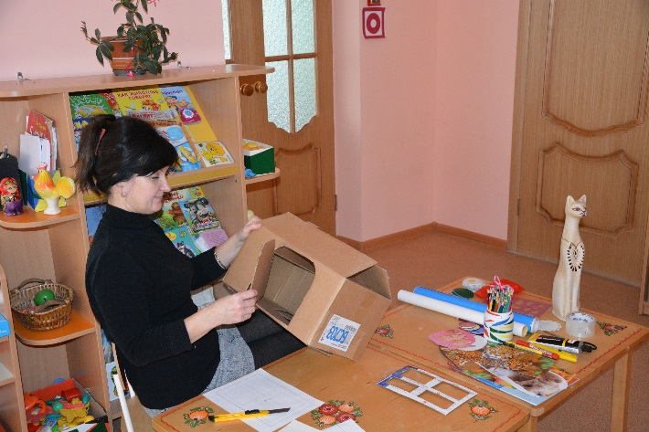
На одной стороне коробки будет дверь, а на второй — одно окно или несколько окон. Возьму чертежи, обведу их карандашом и вырежу по ним окна и двери.

Slide 5
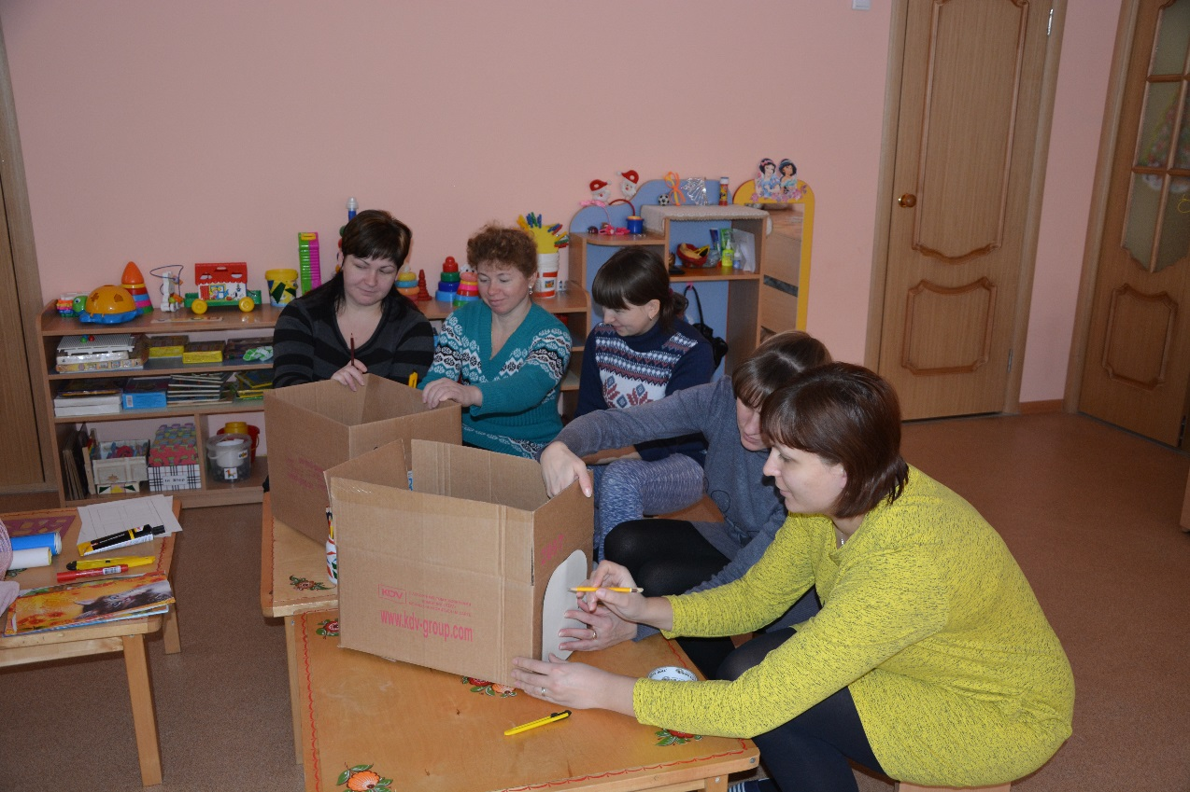
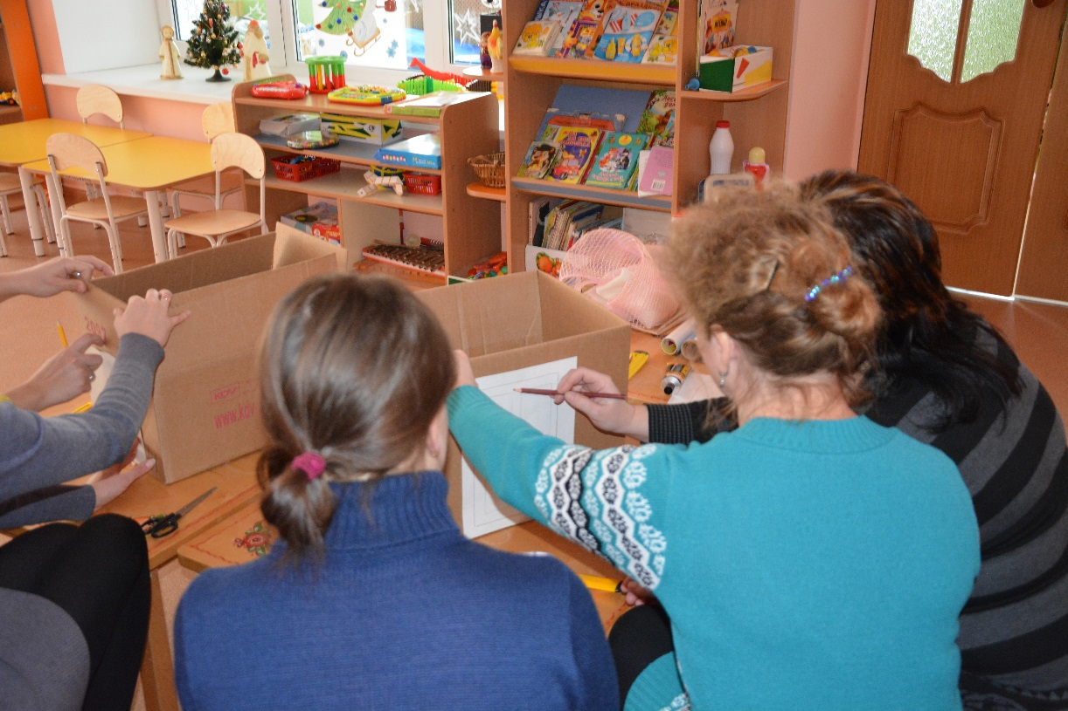

Slide 6
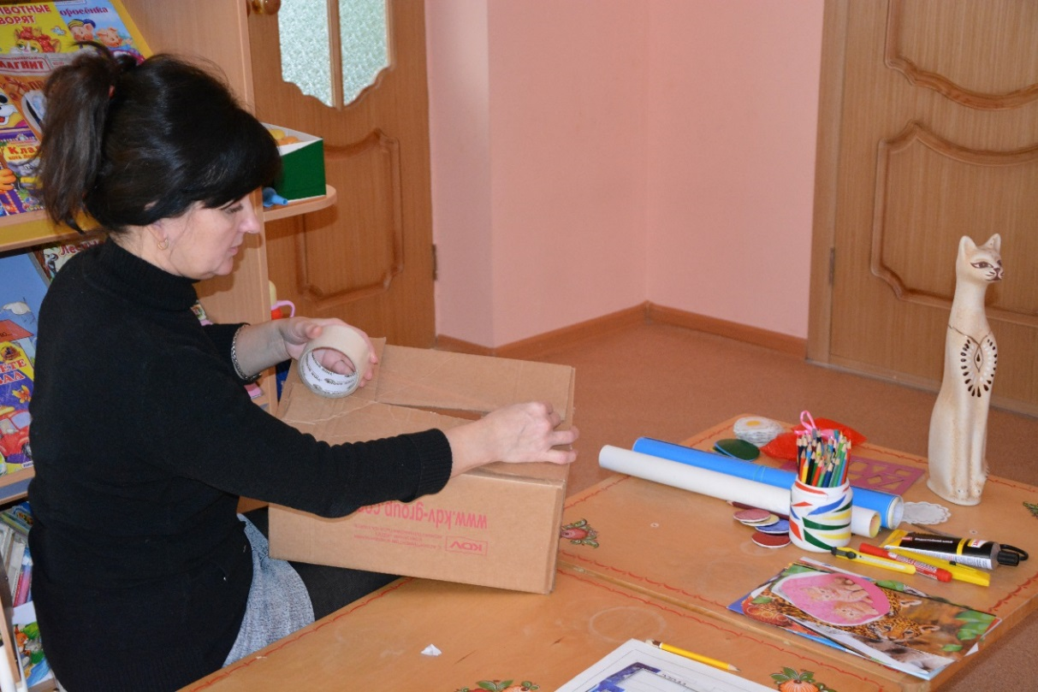
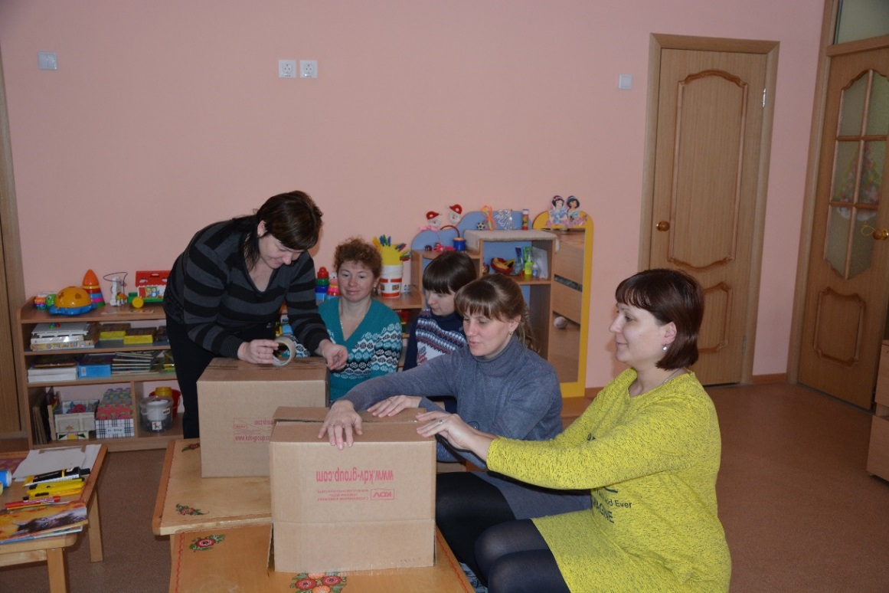
Возьму скотч и склею дно коробки – это будет пол.

Slide 7
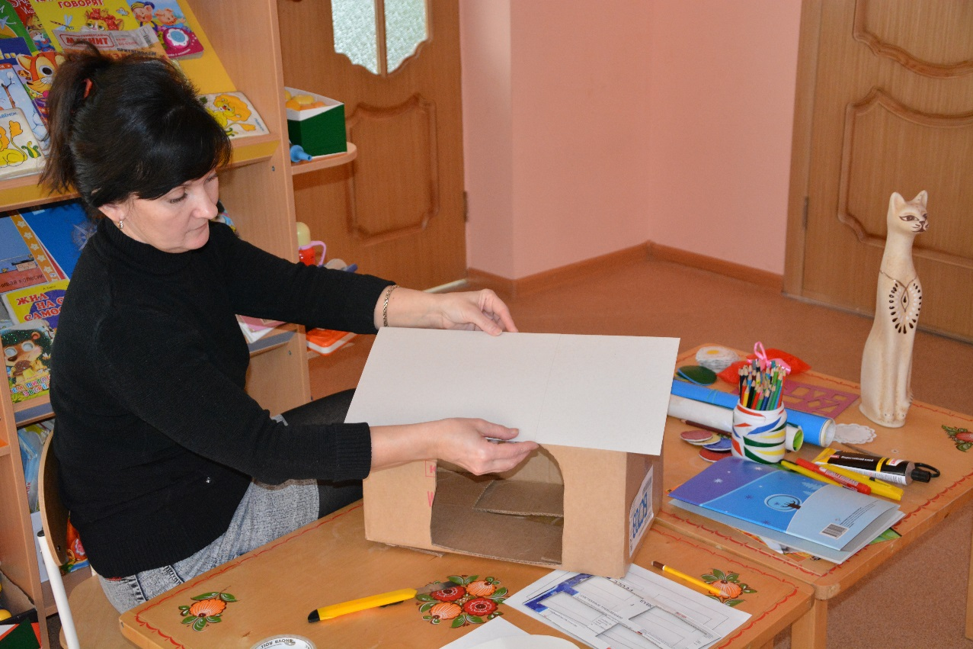
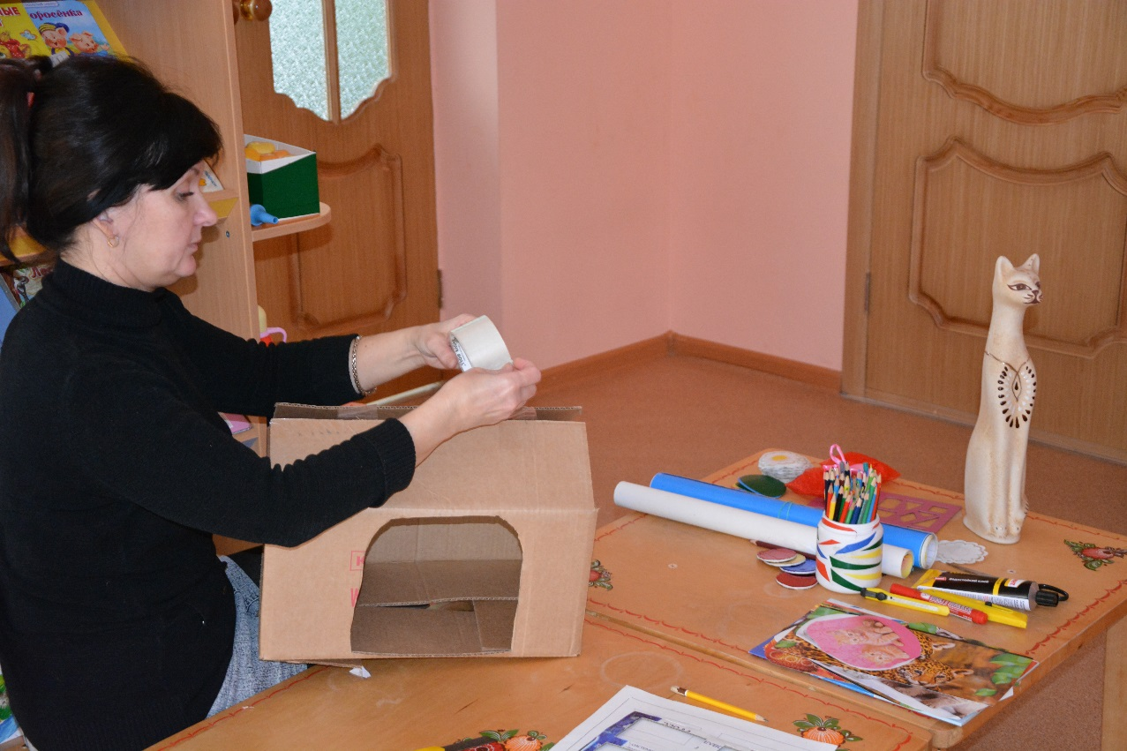
Из верха сделаю крышу: загну и надежно заклею все углы.
Из картона вырежу кусок, накрою дом сверху – крыша готова.

Slide 8
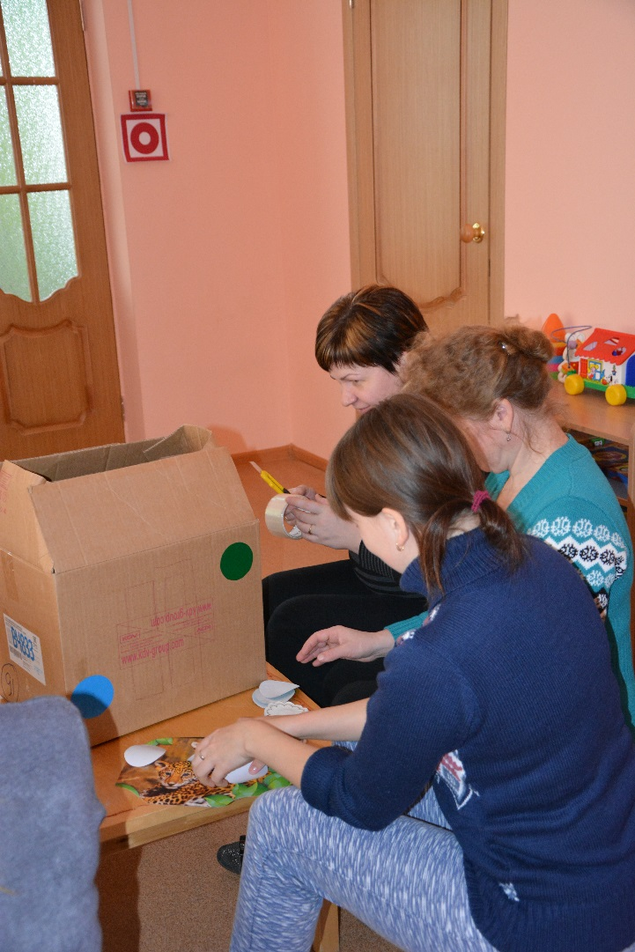
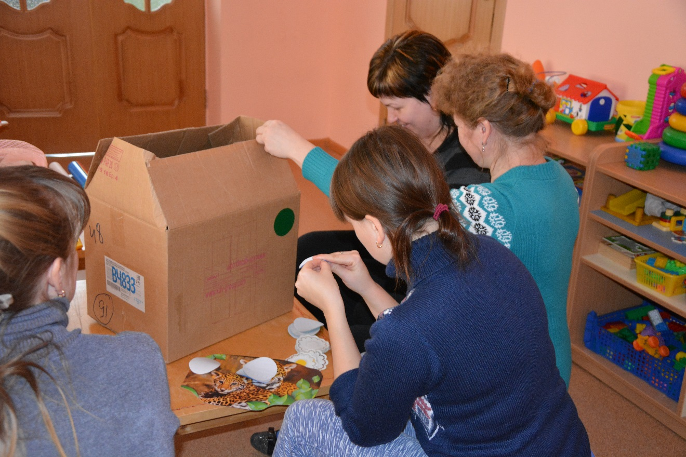

Slide 9
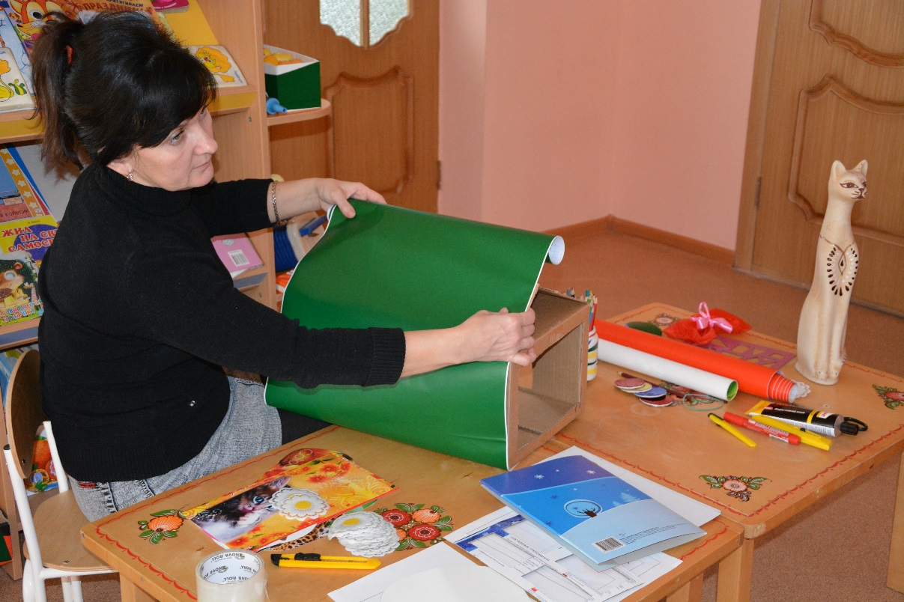
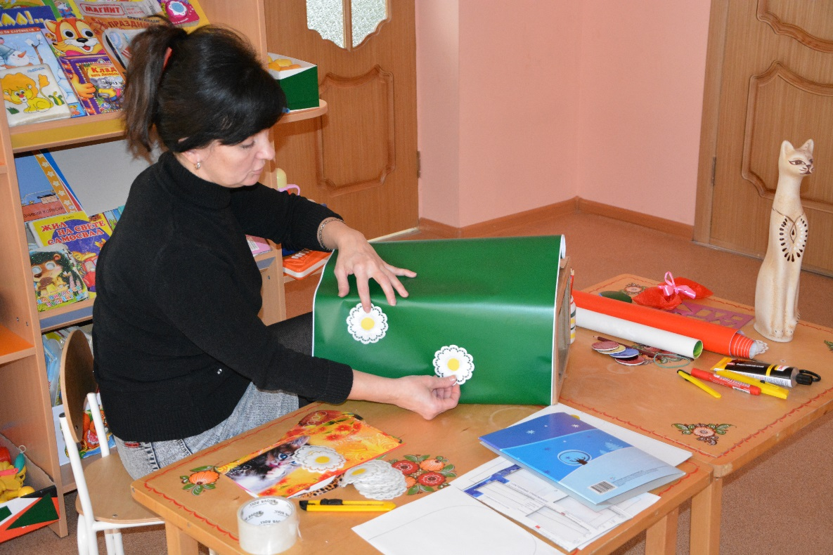
Теперь можно приступать к внешней отделке дома.

Slide 10
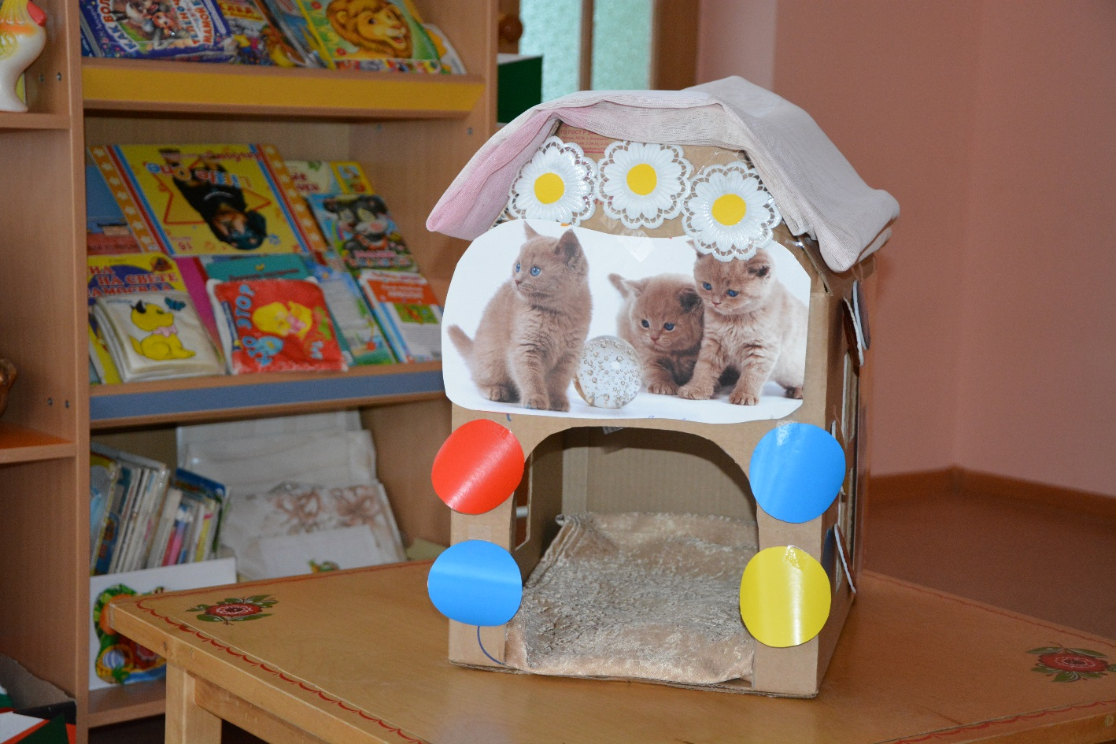
Дом для кошки готов.
Какая прелесть!
Очень понравилось!
Спасибо!

Slide 11
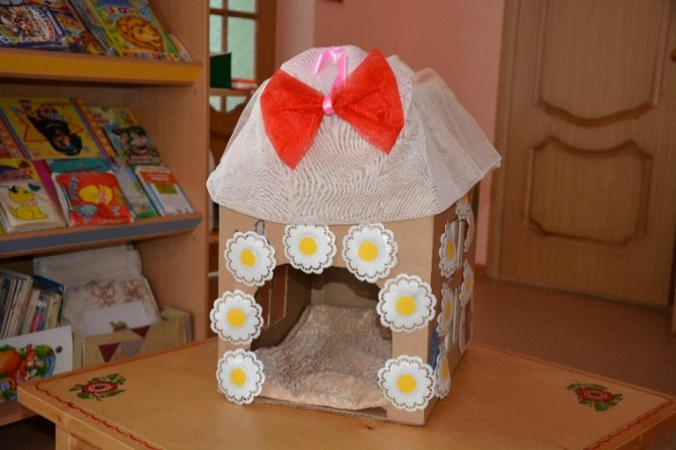
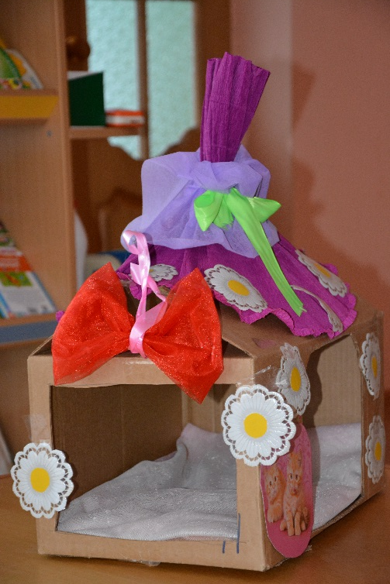
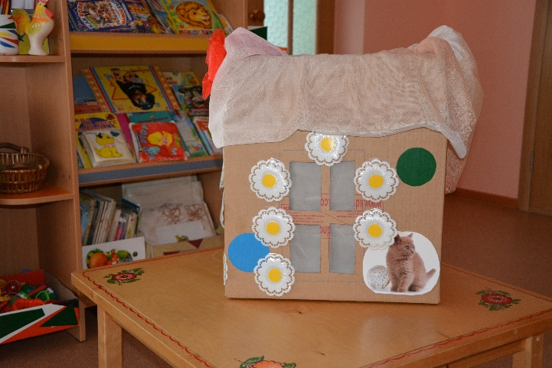
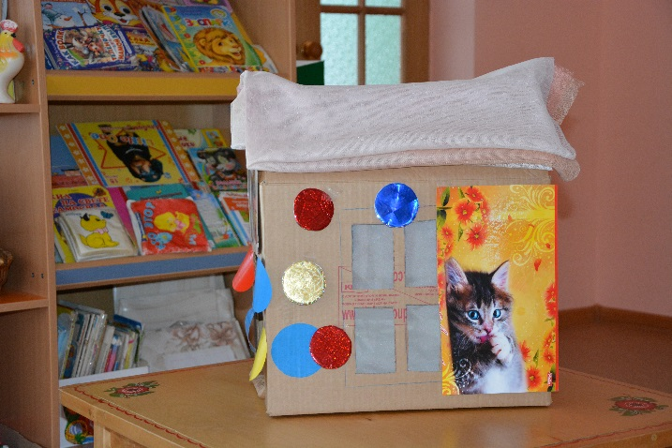
Выставка домиков
для кошек.

Slide 12
Спасибо
за
внимание!

